Slide 1

Le DOJO de Bercy partie 2
Par C.MERLEN

Slide 2

Impôt sur le revenu, Evolution des tranches

Slide 3
Evolution des tranches
Quasiment chaque année, les tranches évoluent pour :
Modifier les paliers des tranches en lien avec le cout de la vie
Modifier le taux des tranches en fonction de la politique fiscale du moment
Supprimer/ajouter une tranche – en fonction de la politique fiscale du moment
Pour les revenus 2020, Combo avec la modification de certains paliers et du taux associé.

Slide 4

Évolution du barème pour les revenus de 2020
Fraction du revenu imposable (pour une part) | Taux d'imposition à appliquer sur la tranche correspondante
Jusqu'à 10 064 € | 0 %
De 10 065 € à 25 659 € | 11 %
De 25 660 € à 73 369 € | 30 %
De 73 370 € à 157 806 € | 41 %
À partir de 157 807 € | 45 %

Slide 5
Impôts revenus de 2020 (Exo 1)
A salaire équivalent, en 2020, quel sera le montant de l’impôt :
Pour Roméo, s’il fait sa déclaration seul, à 41 000€
Pour Juliette, si elle fait sa déclaration seule à 20 000€
Pour les 2, si la déclaration est faite commune à 61 000€
ATTENTION, je souhaite aussi comparer avec ce que je payais l’année précédente. (je dois pouvoir donc préciser l’année d’imposition dans mes inputs)

Slide 6
Résultats attendus
 | Impôts si déclaration en 2019 | Impôts si déclaration en 2020
Roméo déclare 41 000€ | 5 214 € | 5 087 €
Juliette déclare 20 000€ | 1 111 € | 872 €
Roméo et juliette déclare 61 000€ | 4 868 € | 4 505 €

Slide 7

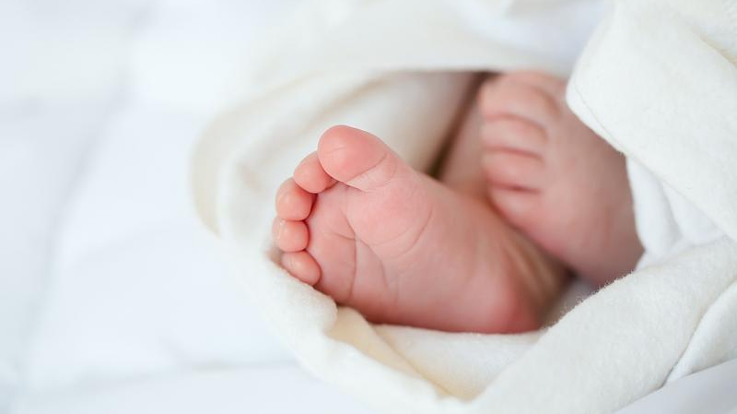



Les enfants

Slide 8
Les enfants dans votre foyer fiscal (Exo 2)
Un enfant équivaut à une demi-part dans le foyer fiscal.
À partir du 3eme enfant, chaque enfant équivaut à 1 part.
Exemple :
1 enfant = 0,5 part
2 enfants = 1 part
3 enfants = 2 parts
4 enfants = 3 parts
Exercice : En saisissant le nombre d’enfants dans le foyer fiscal, je veux connaitre le nombre de parts total du foyer

Slide 9
Roméo et Juliette mariés, 1 enfant (Exo 3)
Juliette déclarant 20 000 € net de salaires sur 2019
Roméo déclarant 41 000 € net de salaires sur 2019
Déclaration commune
Salaires déclarés 61 000€ net de salaires
Salaires imposables = 54 900 € après déduction des 10 % pour frais
Salaire imposable pour 1 part = 54 900€ / 2,5 part = 21 960 €
Le calcul de l'impôt se décompose comme suit pour une part
De 0 € à 10 064 € = 10 064 € x 0 % = 0 €
De 10 064 € à 21 960 € = 11 896 € x 14 % = 1 665,44 €
Pour le couple avec un enfant (donc 2,5 parts) la somme des montants obtenus correspond à l'impôt brut, soit 4 163 € (sans enfant ils auraient payés 4 868 €)
Taux
marginal d’imposition
6,82 %
(au lieu de
7,98 %
Sans enfant)

Slide 10

La suite un autre jour

